Slide 1
SOA

Slide 2
PLAN
SOA DEFINITION
BESOINS SOA
QUE FAIT SOA ?
MISE EN OEUVRE SOA
ELEMENTS SOA
INTERETS SOA
AVANTAGES SOA
SOA – CONVERGENCES DE SOLUTIONS
BENEFICES SOA
PUBLISH – FIND – BIND
INTEROPERABILITE
ESB
SERVICES DEFINITION
EVOLUTION SILOS SERVICES
SERVICES

Slide 3
SOA DEFINITION
N’EST PAS UNE TECHNOLOGIE
≠ DES WS
STRATEGIE / PARADIGME / STYLE D’ARCHI OU DEV
ARCHITECTURE QUI FAIT LA MEDIATION A BASE DE BUS
EVOLUTION DE L’INFO DISTIBUEE
INTERACTION DES COMPOSANTS LOGICIELS = SERVICES
COMBINAISON DE SERVICES POUR CREER DES APPLICATIONS

Slide 4
BESOINS SOA
PROBLEMATIQUES D’INTEGRATION EN ENTREPRISE
DECALAGE BESOINS METIERS ET REALISATION
ON NE PREND PAS EN CONSIDERATION LES BESOINS FONCTIONNELS
CHOIX TECHNIQUES SEULEMENT
DECOUPAGE TRAITEMENT / PRESENTATION / BD
-> SILOS DES APPLICATIONS INDEPENDANTS (BLOCS MONOLIIQUES)
PEU DE REUTILISABILITE – FCTS REDONDANTES
PAS DE MUTUALISATION DE DEV ENTRE PROJETS
ENTREPRISE DECOUPEE EN DEPARTEMENT – COUT ELEVE DE GESTION DE FLUX ENTRE CES DEPARTEMENTS
PROCESSUS METIERS INTER-DEPENDANTS
->SYNDROME DE PLAT DE SPAGHETTIS :
DEV COUTEUX
COMPLEXITE ELEVEE
INTERCONNEXIONS REDONDANTES
MAINTENANCE DIFFICILE

Slide 5
QUE FAIT SOA ?
PARTAGE LES CARATERISTIQUES D’UN OBJET :
MODULARITE
PARTAGE LES CARACTERISTIQUES D’UN COMPOSANT
Boite noire (séparation interface/implémentation)
Indépendant de la localisation
Neutralité vis-à-vis des protocoles de transport
PERIMETRE FONCTIONNEL
COUPLAGE FAIBLE (INDEPENDENCE DES AUTRES SERVICES)
PETIT NOMBRE D’OPERATIONS – TRAITEMENT DE BOUT EN BOUT
SANS ETAT

Slide 6
MISE EN OEUVRE SOA
S’APPUIT SUR :
COMPETENCES
METHODES
INFRASTRUCTURES
-> PRISE EN CHARGE :
FIABLE
SECURISEE
EVOLUTIVE DE L’APP

Slide 7
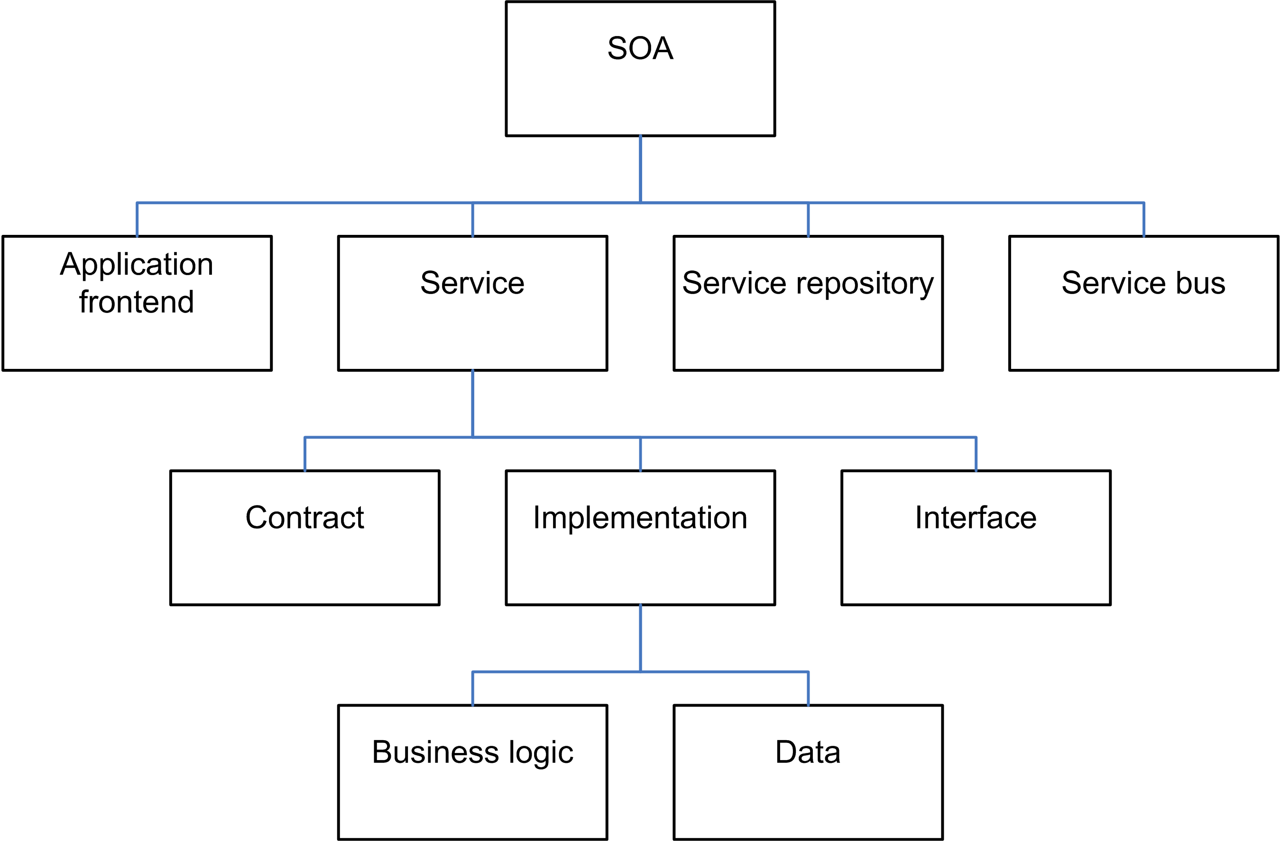
ELEMENTS SOA
Méthodologies d'analyse, de conception et de mise en œuvre
Outils de modélisation et de développement
Bus ESB (Enterprise Service Bus)
Référentiel et registre des politiques et services
Outils de gestion d'infrastructure et de mise en œuvre

Slide 8
INTERETS SOA
QUALITATIFS
QUANTITATIFS : DEPARTEMENT DE FINANCE/ COMMERCIAL / INFORMATIQUE

Slide 9
AVANTAGES SOA
PRODUCTIVITE
AGILITE ET VITESSE
LIVRAISON ACCELEREE DE NVX PRODUITS CONFORMES AUX BESOINS METIERS
LES SEVICES PRENNENT EN COMPTE LES ACTIVITES LOGIQUES
ON PEUT AJOUTER/ CREER DE NVX SERVICES PAR COMBINAISON DES SERVICES EXISTANTS
ON PEUT INSTALLER LES SYSTEMES SUR DES SYSTEMES HETEROGENES/ RESEAUX /SITES
INDEPENDENCE VIS A VIS PLATEFORME
TRANSPARENCE VIS A VIS SITE
GRANDE INTEROPERABILITE
OPTIMISER LES INVESTISSEMENTS

Slide 10
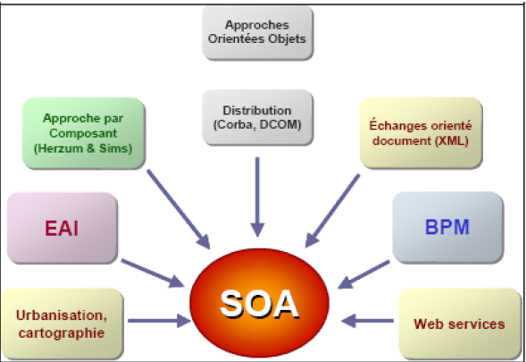
CONVERGENCES DE SOLUTION

Slide 11
BENEFICES SOA
METIERS
TECHNIQUES

Slide 12
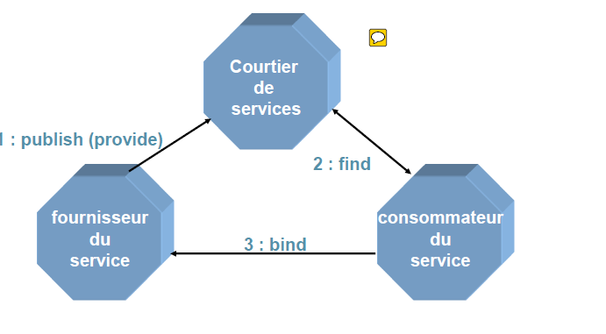
PUBLISH – FIND – BIND

Slide 13
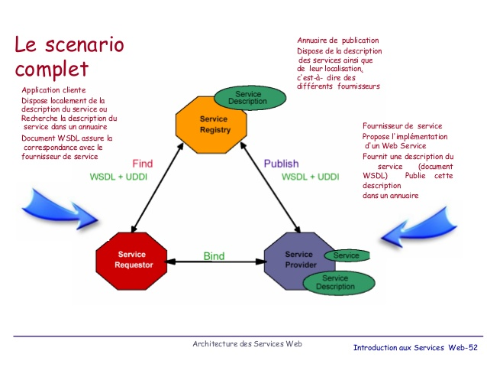
PUBLISH – FIND – BIND

Slide 14
INTEROPERABILITE - DEFINITION
RECONNAITRE INTERPRETER UTILISER TRAITER LES DONNEES AVEC MIN D’EFFORT
SYSTEME HETEROGENE S1
ECHANGE DE DATA
SYSTEME HETEROGENE S2
EMETTRE DATA

Slide 15
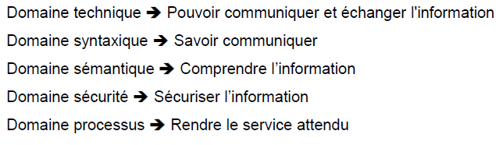
INTEROPERABILITE - DOMAINES

Slide 16
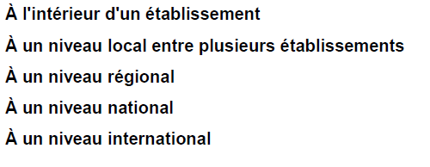
INTEROPERABILITE – NIVEAUX D’APPLICATIONS
CHAQUE NIVEAU A SA DIFFICULTE ET SPECIFICTE

Slide 17
INTEROPERABILITE – CE N’EST PAS SIMPLE POURQUOI ?
BEAUCOUP DE FACTEURS DE DIVERGENCE
MANQUE DE COMMUNICATION
PLUSIEURS NORMES POUR MM SUJET
NON RESPET DE CE QUI EST DEFINI
GRAND COUT D’INVESTISSEMENT

Slide 18
INTEROPERABILITE – PRINCIPES
NON AMNIGUE ET EXHAUSTIVE
REFERENCES
FORMALISER
EFFORT
ASSURE AU NIVEAU SEMANTIQUE
EFFORT COMMUN POUR BENEFICE COMMUN

Slide 19
ESB
ECHANGE ENTRE SI
GERE MEDIATION ET INTEGRATION DES SERVICES DANS SOA
OUTIL D’INTEGRATION ET PAS INTERPERABILITE
NATURE : MIDDLWARE
FONCTION : IL ROUTE / ENRICHIE / TRANSFORME / VERIFIE / VALIDE ET EXPLOITE LES MESSAGES ENTRE LES ≠ SERVICES
INTERET : COUPLAGE FAIBLE -> AGILITE

Slide 20
ESB - POSITIONNEMENT OUTILS
ETL : SYNCHRONISATION MASSIVE DES DONNEES -- BD
EAI : INTEGRATION ENTRE APPLICATION : ARCHITECTURE ORIENTEE PROGICIELS
ESB : SOA

Slide 21
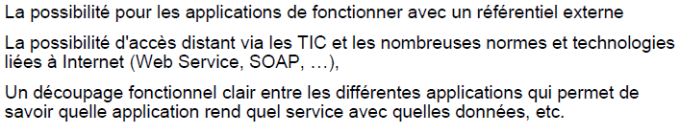
ESB – CADRE UTILISATION
ESB COMME EAI SAUF QU’IL EST POUR SOA
PAS OBLIGATOIRE MAIS RECOMMANDE
IL FAUT AVOIR UN SI URBANISE TQ:

Slide 22
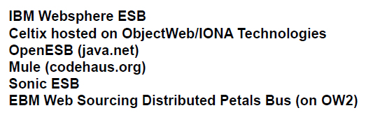
ESB - EXEMPLES

Slide 23
SERVICES DEFINITION
ENTITE
PRESENTE LES OBJECTIFS / FONCTIONNALITES ET PARTICULARITES D’UN SYSTEME
ENCAPSULE UNE FCT REUTILISABLE
DEFINI PAR DES INTERFACES INDEPENDANTES DE L’IMPLEMENTATION
INVOQUE PAR UN PROTOCOLE DE COMMUNICATION

Slide 24
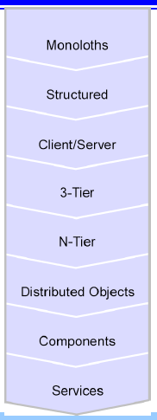
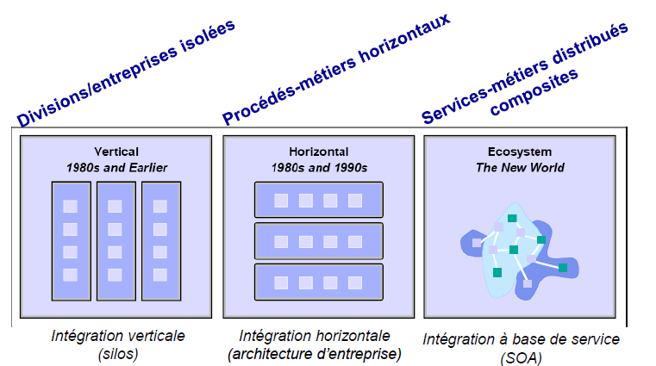
EVOLUTION SILOS - SERVICES
VISION TECHNOLOGIQUE
VISION ECONOMIQUE

Slide 25
CATEGORIES SERVICE
SERVICES METIER : BUSINESS FUNCTION
SERVICES D’INFRASTRUCTURE : TECHNICAL FUNCTION

Slide 26
GRANULARITE SERVICE
RAFFINE EN 2:
SERVICE ATOMIQUE : GRANULARITE FINE - UNITAIRE
SERVICE COMPOSITE : GRANULARITE GROSSE - GLOBAL
RAFFINE EN 3:
SERVICE ATOMIQUE : GRANULARITE FINE - UNITAIRE
SERVICE AGREGE : GRANULARITE MOYENNE
SERVICE COMPOSITE : GRANULARITE GROSSE - GLOBAL

Slide 27
CONTRAT SERVICE
IMPERATIF
FICHE DE SERVICE ENTRE CONSOMMATEUR ET FOURNISSEUR
DOCUMENTER UN SERVICE ET SON UTILISATION

Slide 28
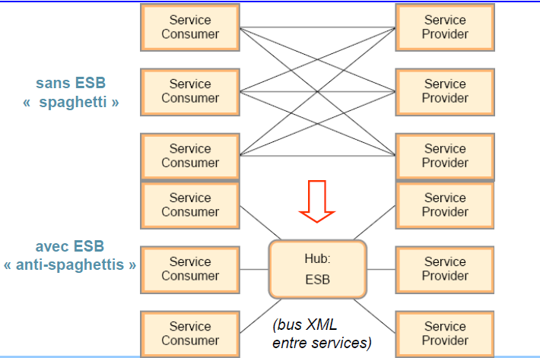
TYPES DE COMMUNICATION SERVICES

Slide 29
POSITION APPLICATIVES DES SERVICES
SERVICES ORIENTES DONNEES
SERVICES ORIENTES PRESENTATION

Slide 30
CYCLE DE VIE SERVICE
PHASES :
IDENTIFICATION
SPECIFICATION
DEVELOPPEMENT
GESTION
ASPECT:
GOUVERNANCE

Slide 31
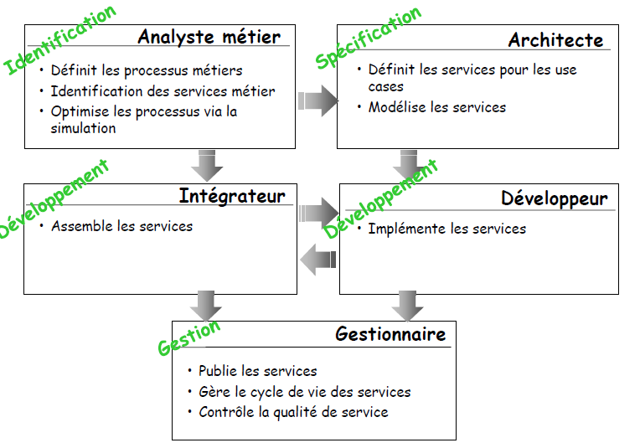
ROLE ASSOCIES CYCLE DE VIE SERVICE

Slide 32
2 METHODES D’IDENTIFICATION DE SERVICE
APPROCHE INCREMENTALE :
ASCENDANTE
DESCENDANTE
APPROCHE OUTSIDE-IN

Slide 33
METHODES DE CONCEPTION DE SERVICE
SOMA Service Oriented Modeling Architecture
SODA Service Oriented Developmnt Architecture
PRAXEME Unilog Management et Orchestra Networks
+ toutes les formations proposées par les éditeurs tels que Softeam (SEA), DreamSoft, etc sur leur “savoir-faire”

Slide 34
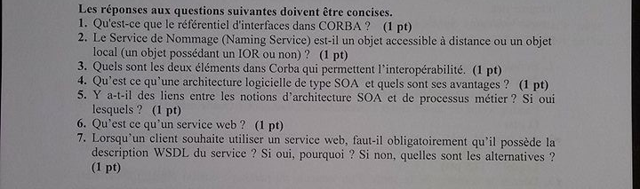
5- SOA facilite la gestion des processus métier

Slide 35
ont en effet le même objectif mais utilisent des moyens différents pour y arriver.
complémentaires et permettront d’optimiser les apports de chacun par leurs atouts propres.
SOA est une approche conduite par l’IT, alors que le BPM est orienté business.
La réunion de ces deux outils permet une meilleure adéquation entre les objectifs des services informatiques et ceux du métier (optimisation des performances individuelles, des systèmes d’information et des processus).
la communication entre les deux est ainsi assurée, dans un souci commun d’amélioration des performances.
BPM et SOA font partie de la même stratégie
SOA représente les processus métier comme des services.

Slide 36
Web services

Slide 37
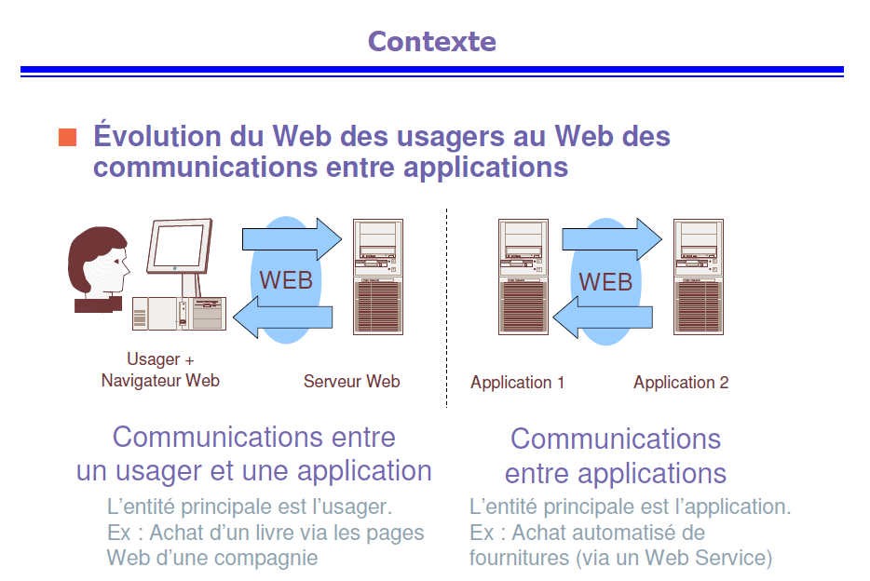

Slide 38
Les Web Services sont des composants web basés sur
Internet (HTTP ) qui exécutent des tâches précises et qui
respectent un format spécifique (XML).
Ils permettent aux applications de faire appel à des
fonctionnalités à distance en simplifiant ainsi l’échange de
données.

Slide 39
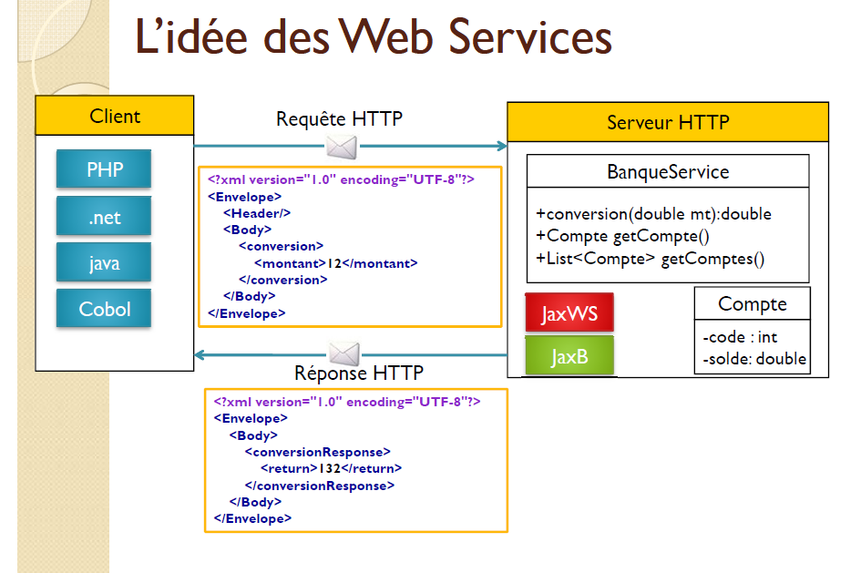

Slide 40
Le concept des Web Services s’articule actuellement autour des trois concepts suivants :
◦ SOAP (Simple Object Access Protocol)
est un protocole d'échange inter-applications indépendant de toute plate-forme,
basé sur le langage XML.
Un appel de service SOAP est un flux ASCII encadré dans des balises XML et
transporté dans le protocole HTTP.
◦ WSDL (Web Services Description Language)
donne la description au format XML des Web Services en précisant les méthodes
pouvant être invoquées, leurs signatures et le point d’accès (URL, port, etc..).
C’est, en quelque sorte, l’équivalent du langage IDL pour la programmation
distribuée CORBA.
◦ UDDI (Universal Description, Discovery and Integration)
normalise une solution d’annuaire distribué de Web Services, permettant à la fois la publication et l'exploration (recherche) de Web Services.
UDDI se comporte lui-même comme un Web service dont les méthodes sont
appelées via le protocole SOAP.

Slide 41
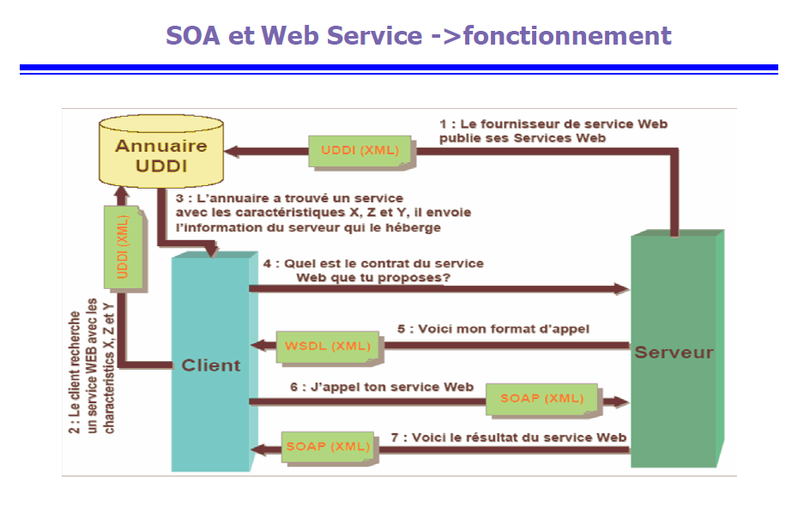

Slide 42
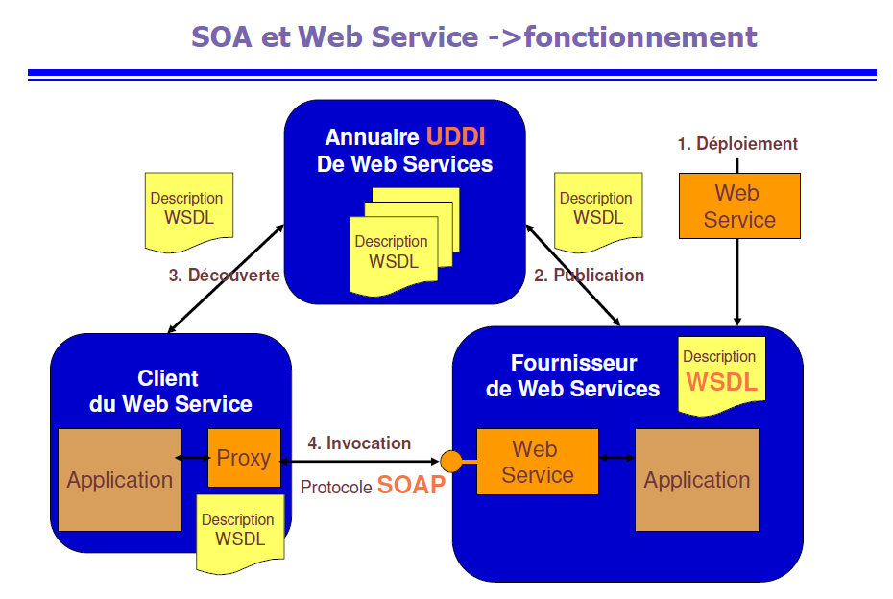

Slide 43
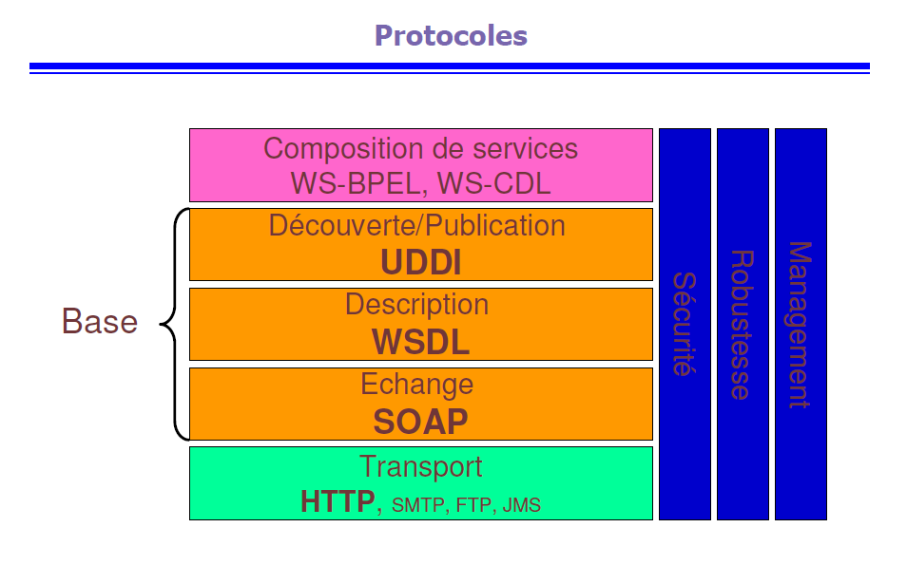

Slide 44
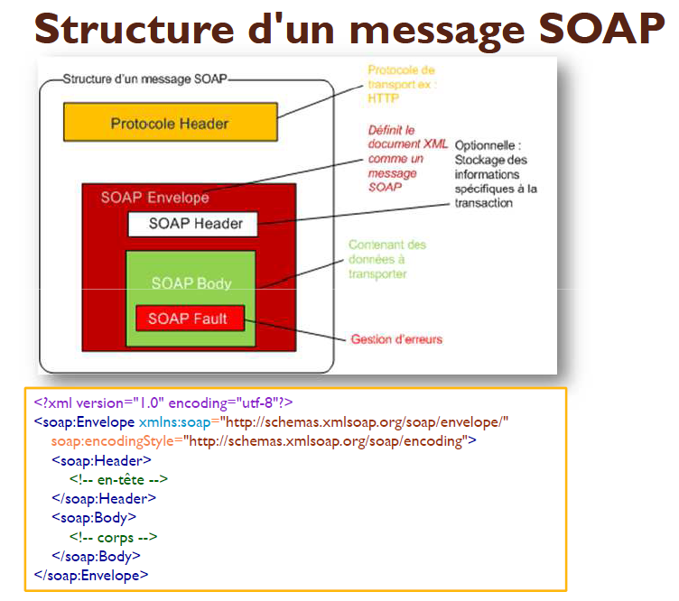

Slide 45
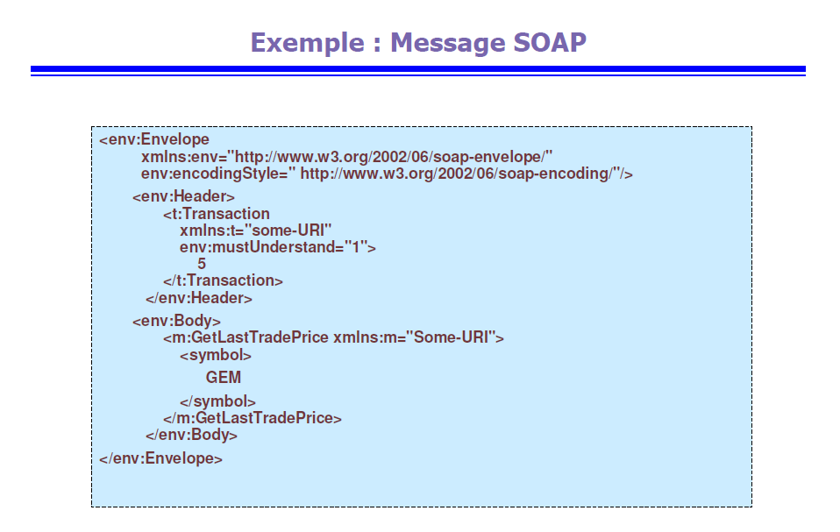

Slide 46
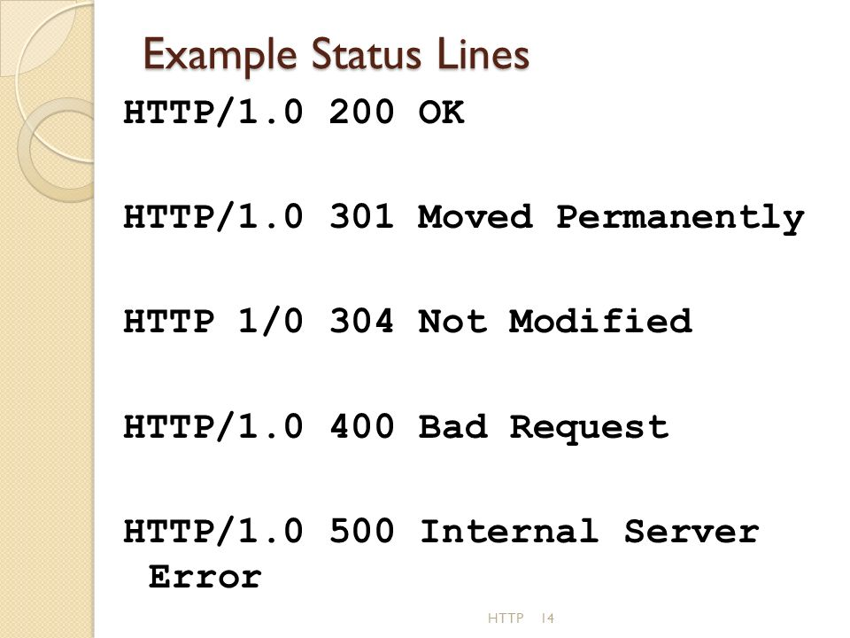

Slide 47
Http est le protocole de transmission de niveau inférieur. SOAP définit la charge utile du message transmis en utilisant http

